Slide 1

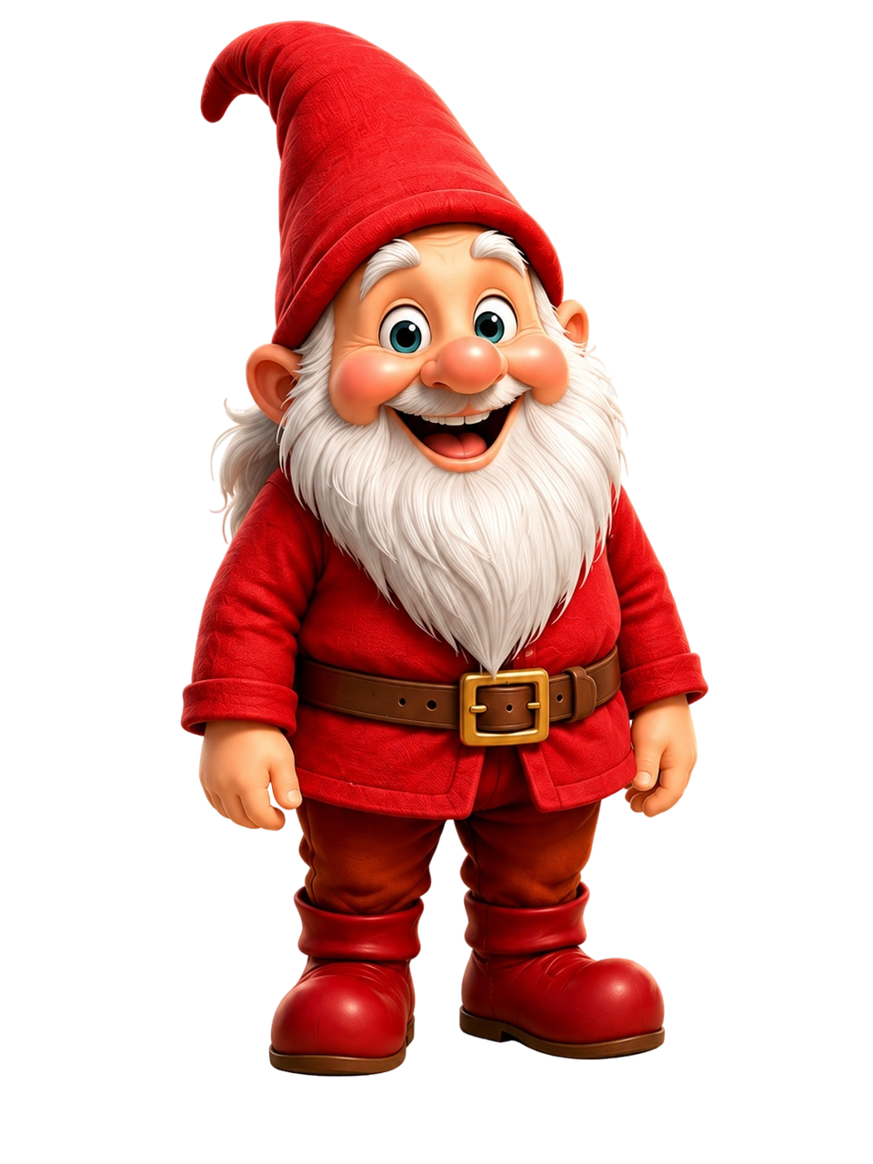
ГЛАСНЫЕ ЗВУКИ

Slide 2
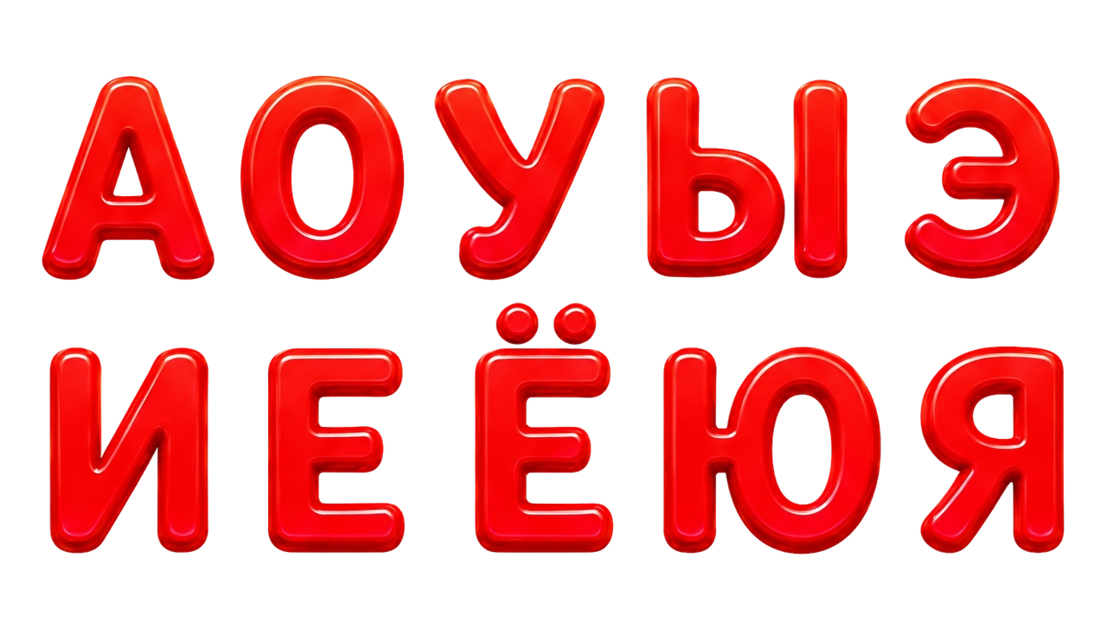
Здравствуй, сегодня мы узнаем гласные звуки. Посмотри и чётко проговори!

Slide 3
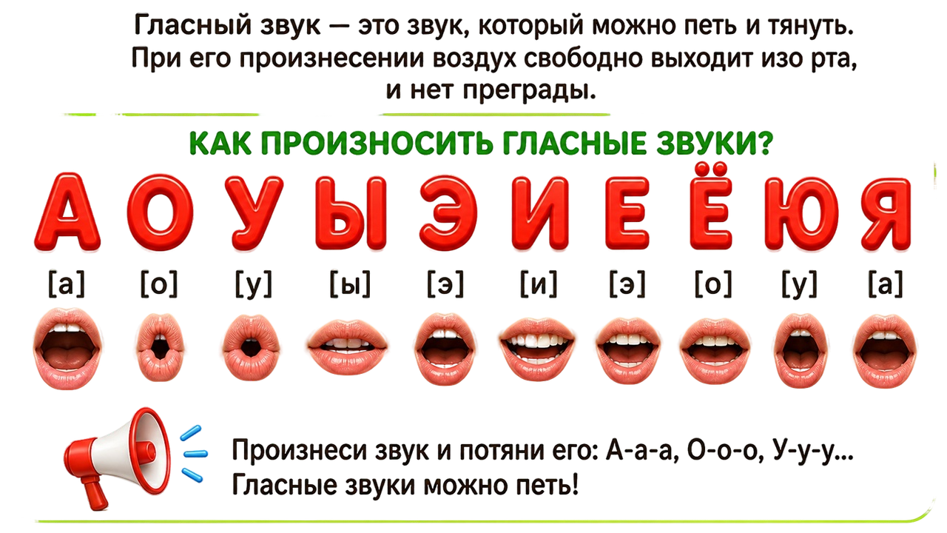

Slide 4
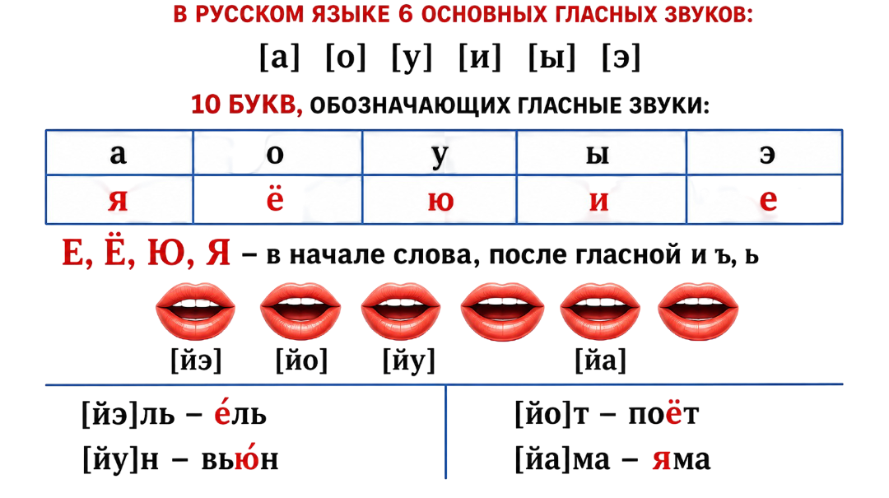

Slide 5
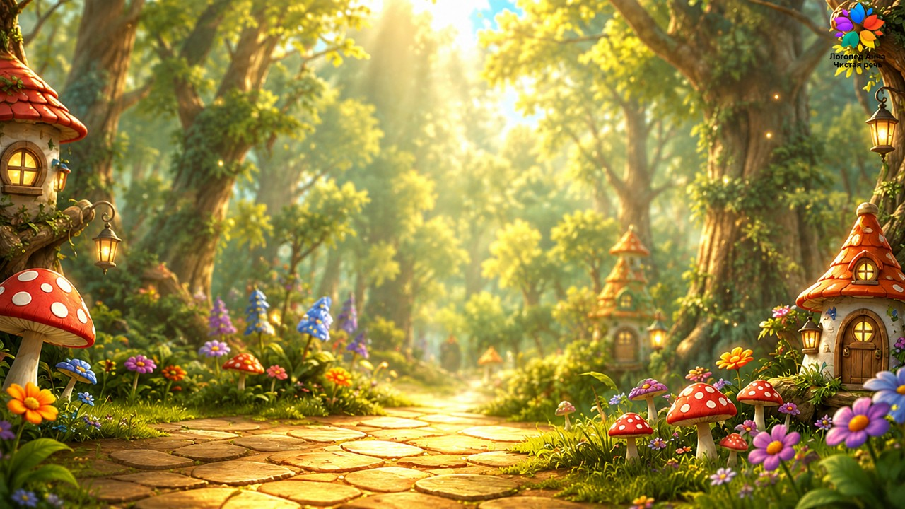

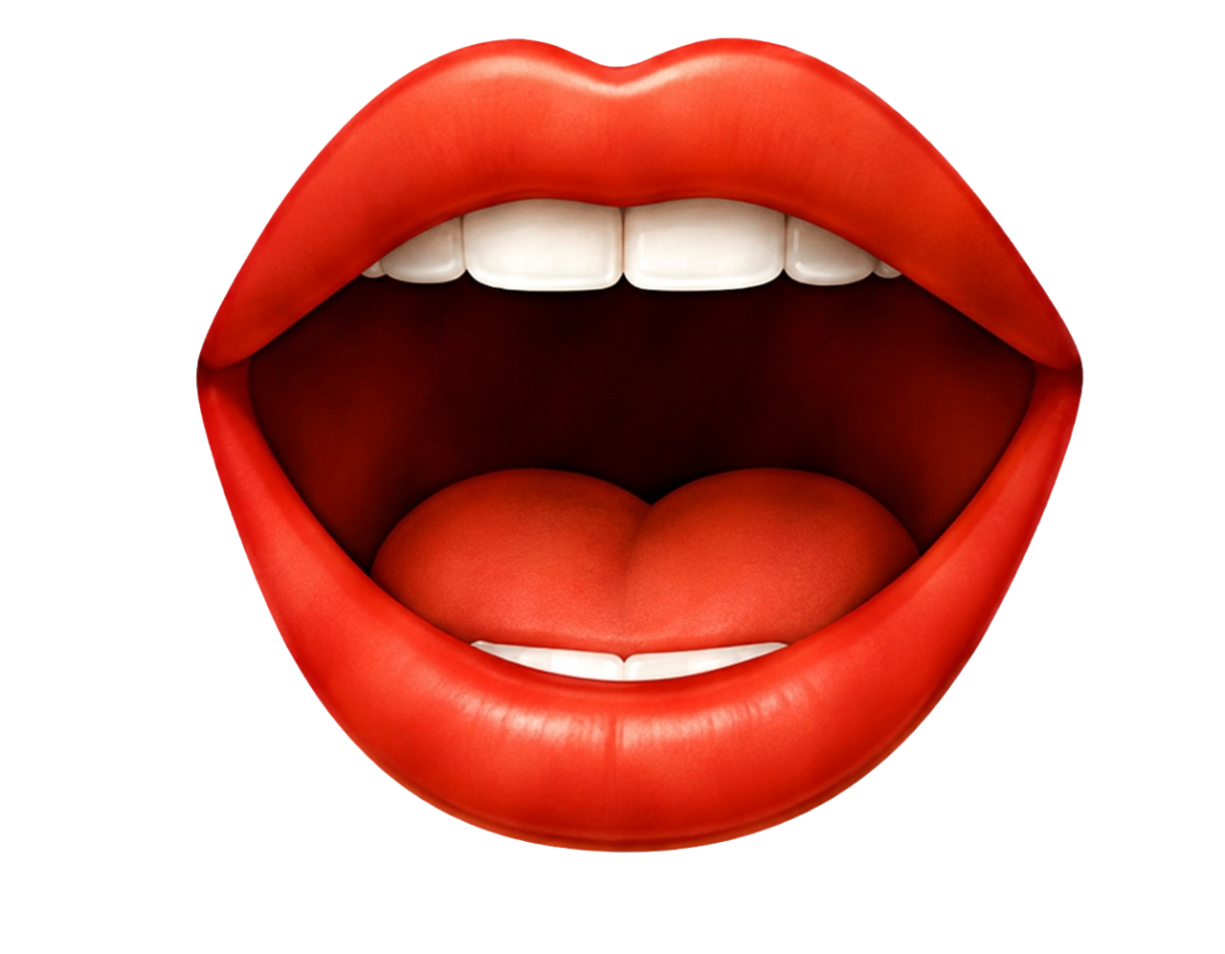
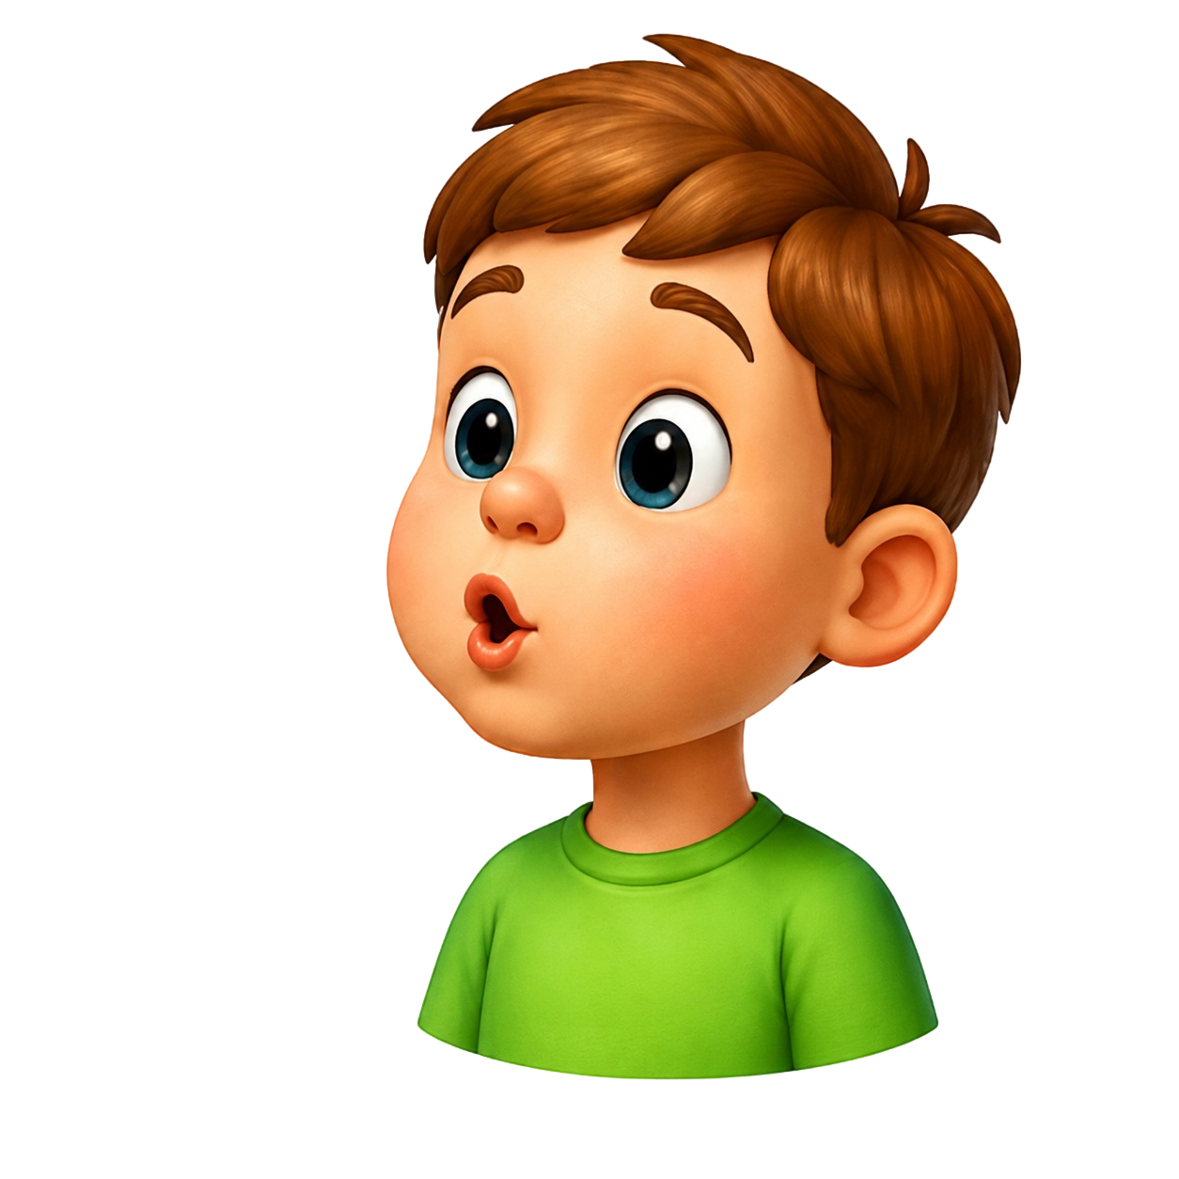
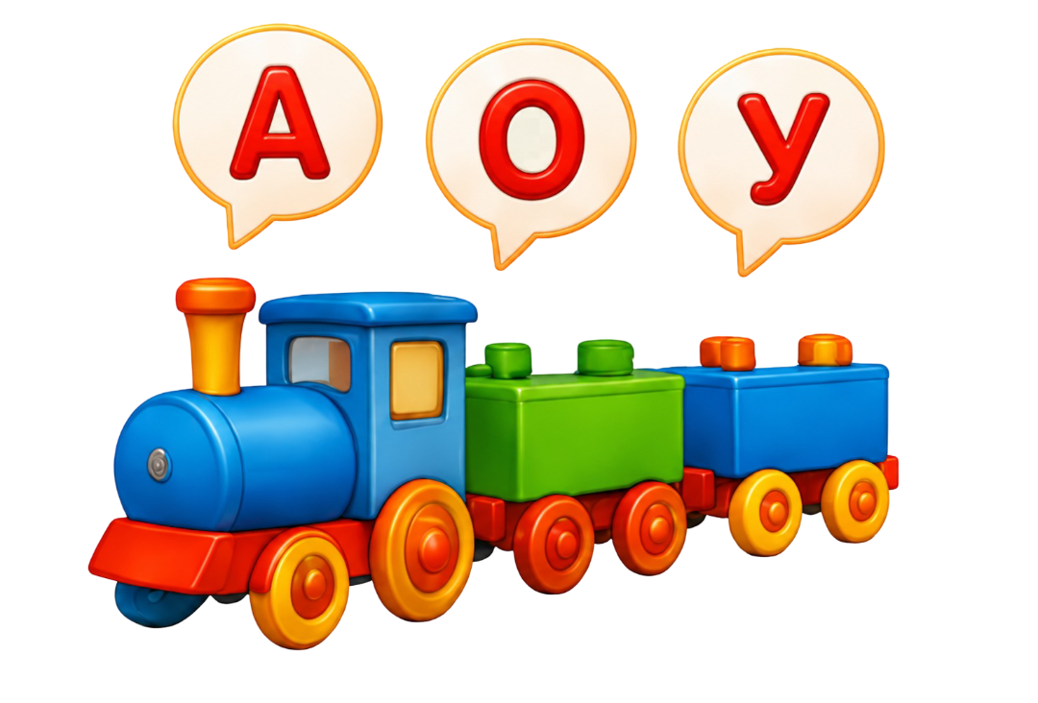
Как определить гласный звук?
При произнесении гласного звука рот открыт.
Произнеси звук.
Если воздух выходит свободно и звук можно протянуть. Знай это гласный звук!
Гласные звуки образуют слог и всегда стоят в нём ударными.

Slide 6
Теперь ты знаком с гласными звуками и буквами. Пока!

